Slide 1
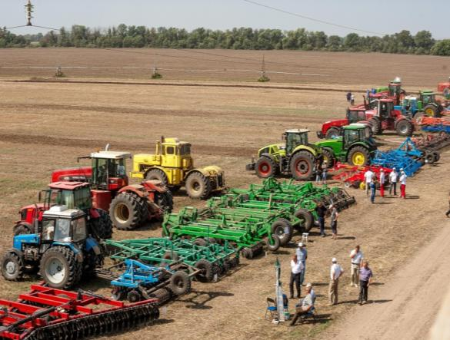
Тема: «Весенняя страда».

Slide 2
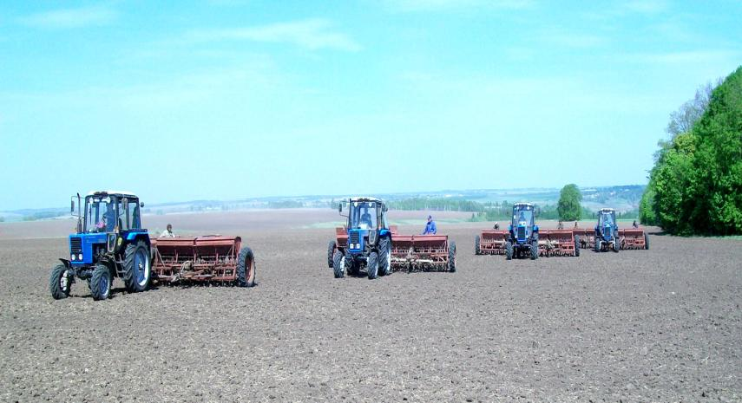
Весенняя страда-это напряженная работа в весенний период по подготовке посевных работ.

Slide 3
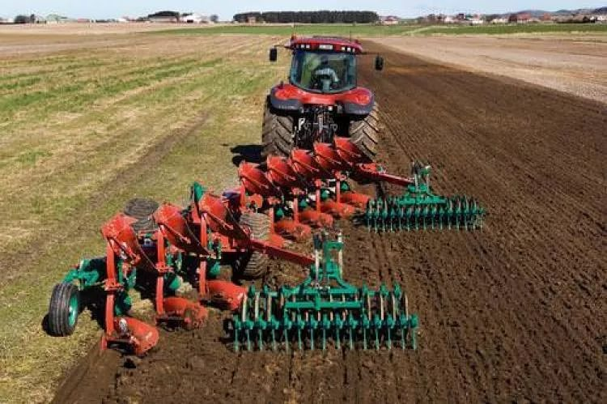
В поле выходят трактора и тянут за собой плуги.

Slide 4
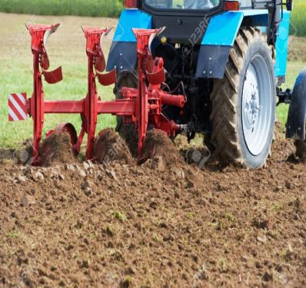
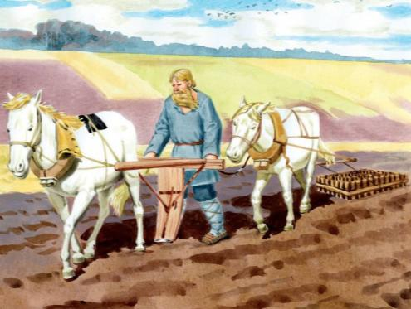
Вспашка земли.
Сейчас.
Раньше.

Slide 5
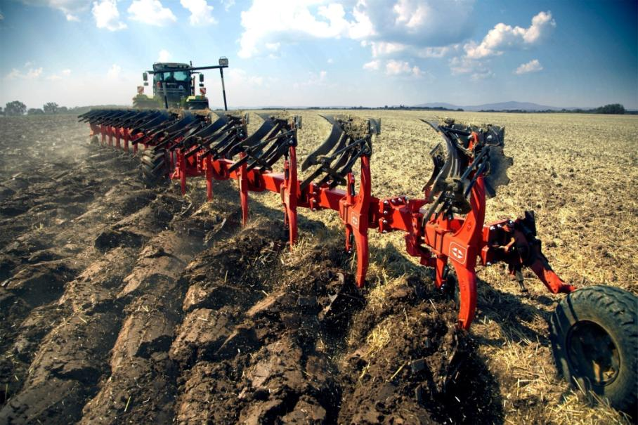
Плуг переворачивает земляной пласт.

Slide 6
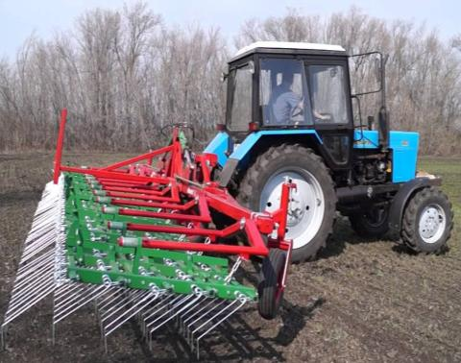
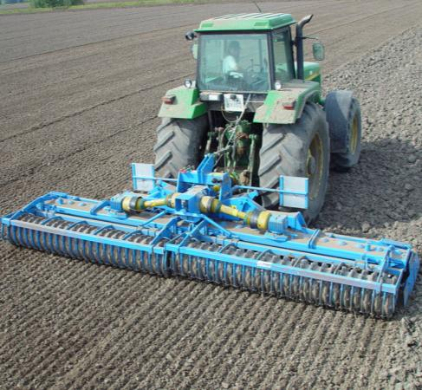
Трактор боронит землю железными зубьями бороны.

Slide 7
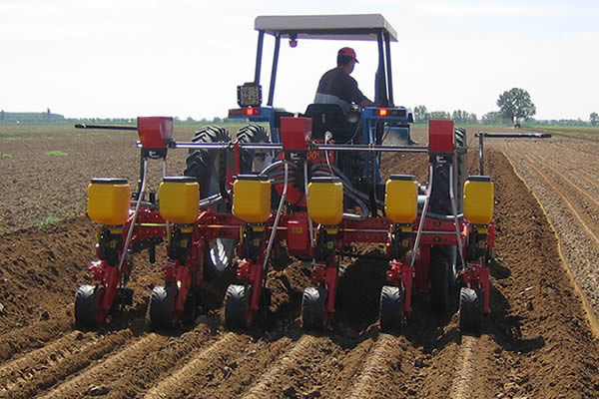
Когда земля готова к посеву ,к трактору цепляют сеялку.

Slide 8
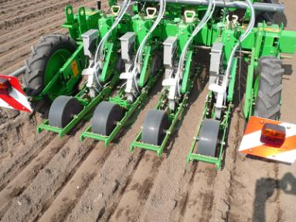
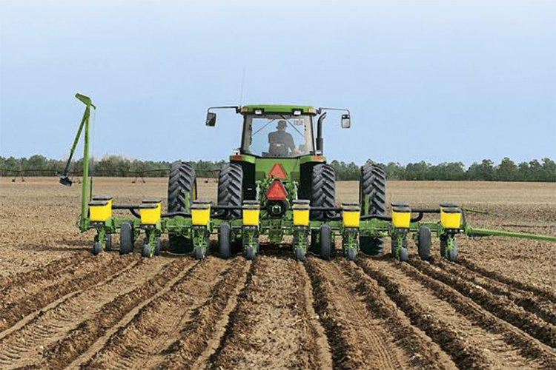
Сеялки делают бороздки.

Slide 9
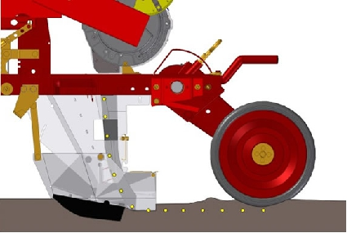
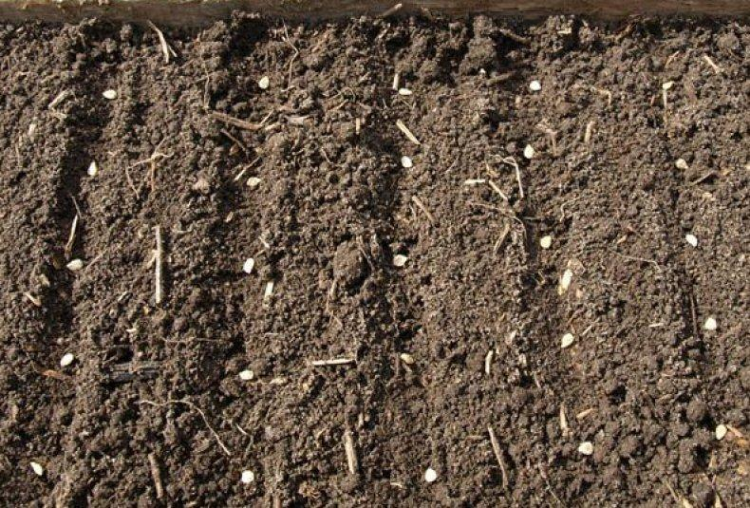
Из сеялки семена равномерно падают на землю в бороздки.

Slide 10
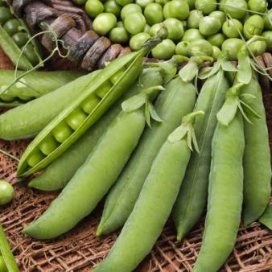
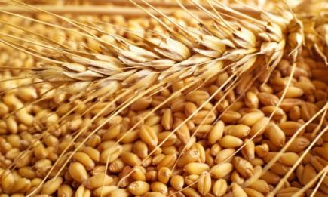
Какие семена сажают в землю?
Зерновые-это растения дающие зерно.
Зернобобовые-это бобы.
-бобы;
-горох;
-соя.
-пшеница;
-рожь;
-рис;
-просо;
-ячмень.

Slide 11
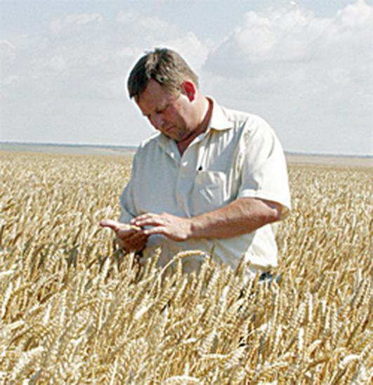
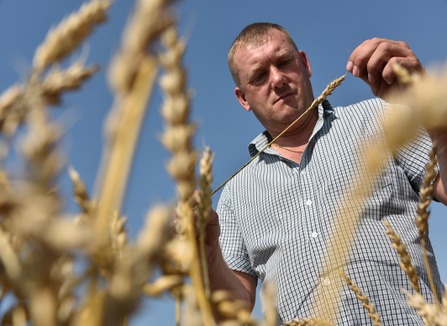
Агроном-это специалист сельского хозяйства, который знает, когда и какие сельскохозяйственные работы
надо выполнять

Slide 12
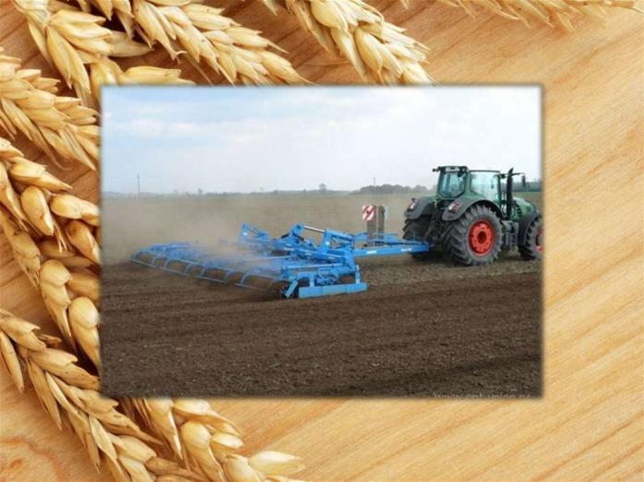
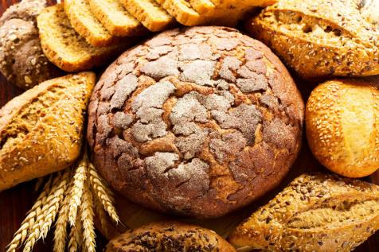
Путь хлеба от зерна до каравая.

Slide 14
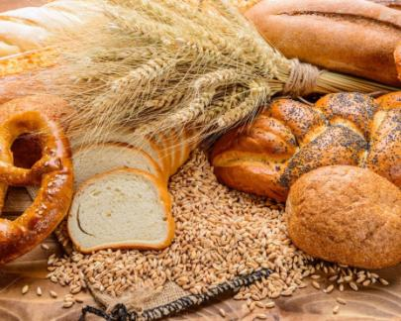
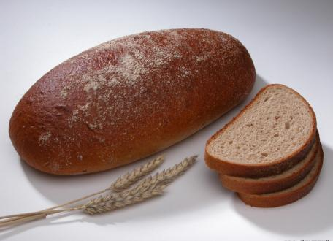
Мука бывает.
Пшеничная
Ржаная.
Делают из пшеницы.
Делают из ржи.
Белый хлеб.
Чёрный хлеб.

Slide 15
Спасибо за внимание!

